Slide 1
Melyik két anyag tulajdonságait hasonlítottuk össze a múlt órán?
Soroljátok fel a legfontosabb fizikai tulajdonságaikat!
Mi történik a két anyaggal melegítés hatására?
Hogy nevezzük a KMnO₄ melegítés hatására bekövetkező változást?
Hogy nevezzük a Mg égése során bekövetkező változást?

Slide 2
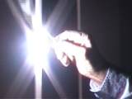
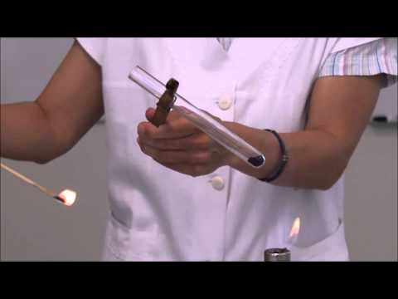
A fizikai és kémiai változások energiaváltozással is járnak.
Mind a két kísérlet energiaváltozással is járt.
Exoterm: Hő (energia, fény) szabadul fel a kémiai változás során.
Endoterm: Hő (energia) elnyelő folyamat.

Slide 3
egyesülés, bomlás, exoterm, endoterm
Milyen folyamatnak neveznéd a cukor hevítését kémcsőben?
Milyen folyatnak neveznéd a cukor égetését?

Slide 4
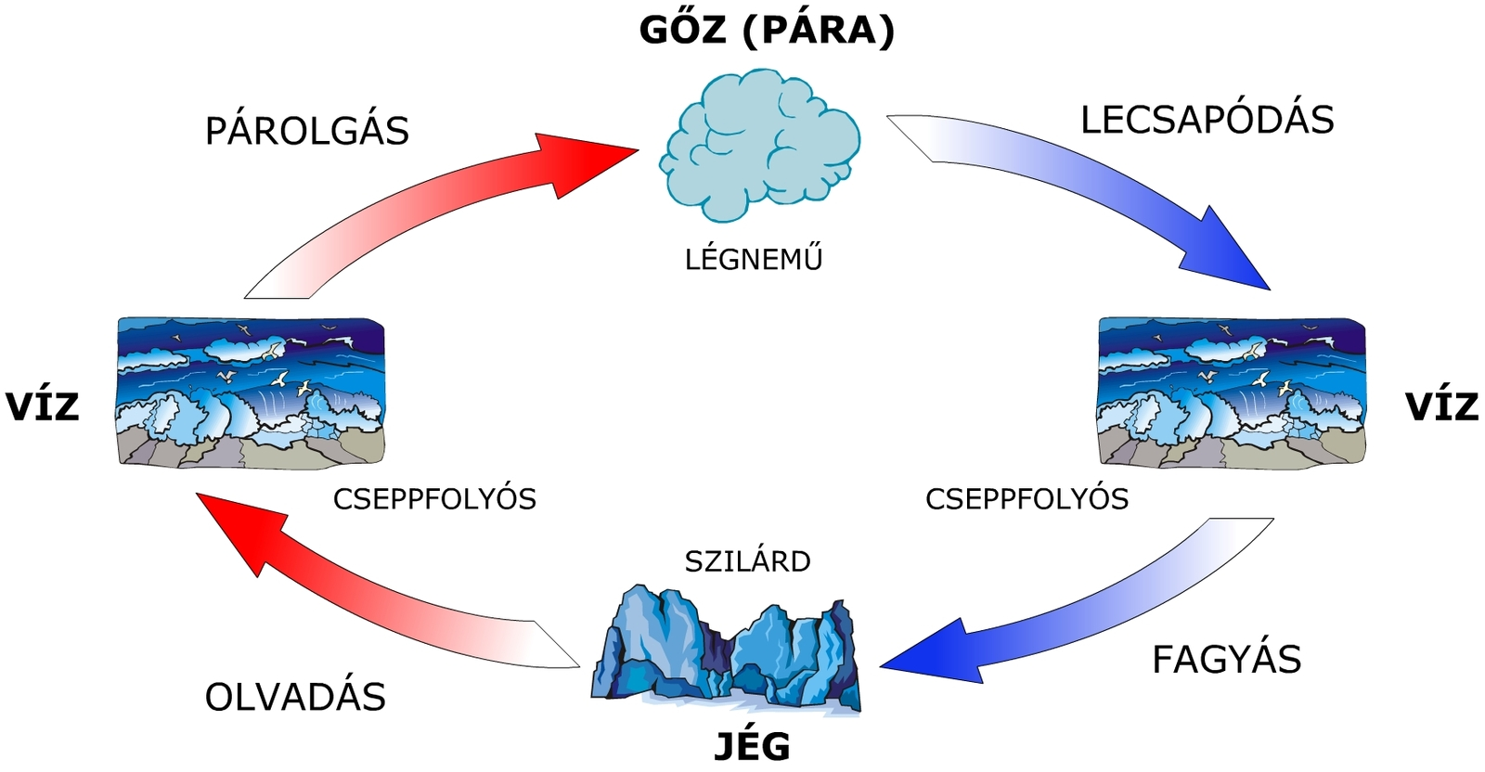
Halmazállapotok, halmazállapot változások

Slide 5
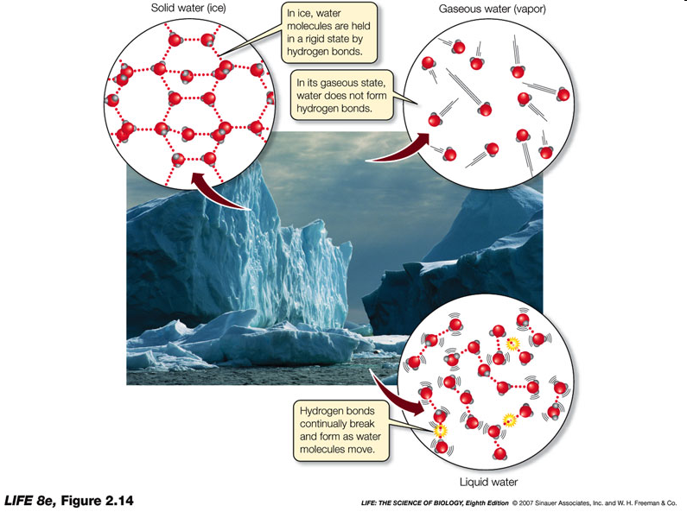
A víz az egyetlen anyag, amely mind három halmazállapotban, akár egy helyen is mind három halmazállapotban megtalálható.

Slide 6
Milyen halmazállapotokat ismersz?
Halmazállapotok: szilárd, folyékony, gáz
Milyen halmazállapotú a víz?
Az anyagok halmazállapotát 25 ⁰ C-on, légköri nyomáson adjuk meg.
A halmazállapotot a részecskék közötti kölcsönhatás határozza meg.
Film

Slide 7
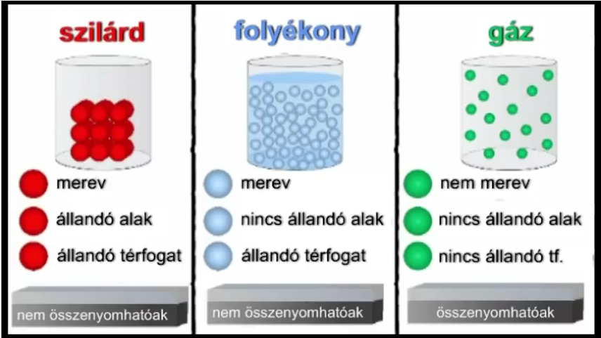
Töltsd ki a feladatlapot!

Slide 8
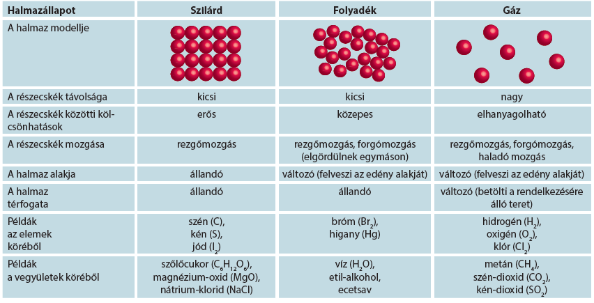

Slide 9
HALMAZÁLLAPOT-VÁLTOZÁSOK
Milyen halmazállapot-változásokat ismertek?
Írd be a megfelelő fogalmat!
Szilárd folyékony
Folyékony gáz
Folyékony gáz
Gáz folyékony
Folyékony szilárd
Vissza

Slide 10
Szilárd olvadás folyékony
Folyékony párolgás gáz
Folyékony forrás gáz
Gáz lecsapódás folyékony
Folyékony fagyás szilárd

Slide 11
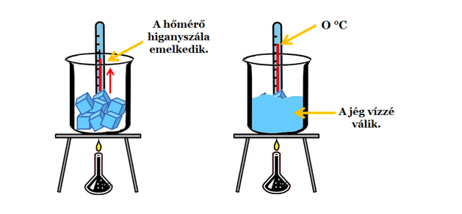
Melyik jelenséget látod?
Hány fok a jég olvadáspontja? film
Olvadás: szilárdból folyékony halmazállapot

Slide 12
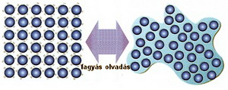
Hány Celsius fok a víz fagyáspontja?
Fagyás: folyékonyból szilárd halmazállapot

Slide 13
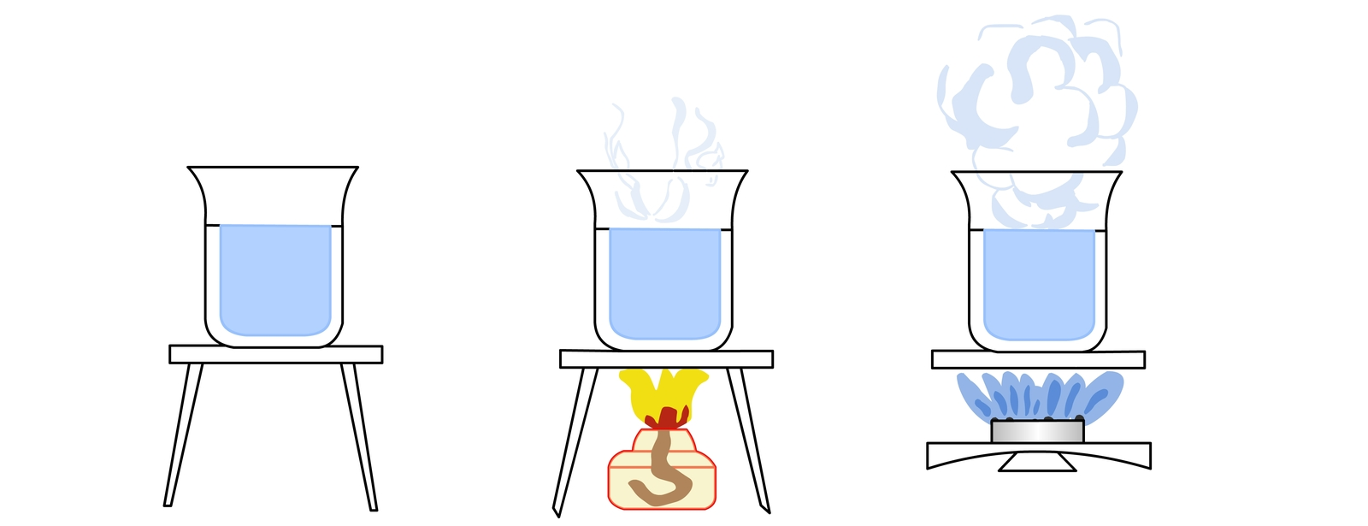
Mi a párolgás? film
Párolgás:Hő hatására megnő a részecskék mozgása és egyes részecskék a légtérbe jutnak. (gőz)
Mi a forrás?
Forrás:A hőmérséklet eléri az anyag forráspontját, a folyadék belsejében is gőzzé alakul az anyag.

Slide 14
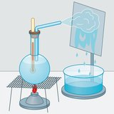
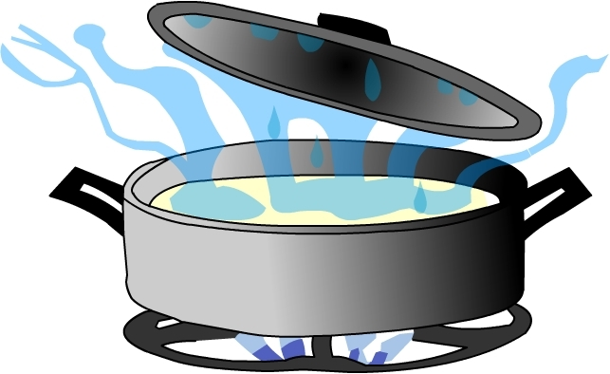
Hány Celsius fokon forr a víz?
Mikor csapódik le a gőz?
Lecsapódás:gázból folyékony

Slide 15
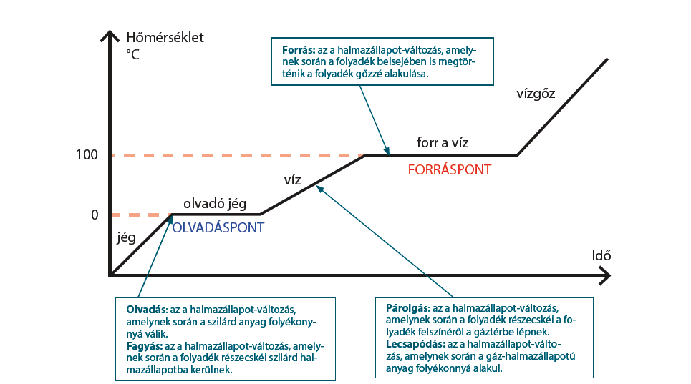

Slide 16
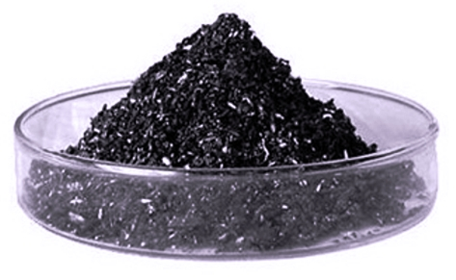
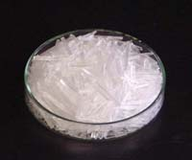
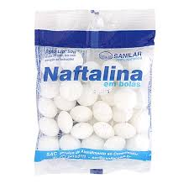
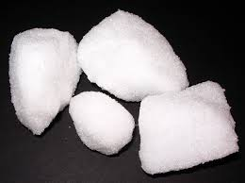
Szublimáció:
Szilárd Szublimáció gáz
Szublimáció: szilárd halmazállapotból, folyadék halmazállapot kihagyásával gáz halmazállapotú lesz az anyag.
jód
kámfor
mentol

Slide 17
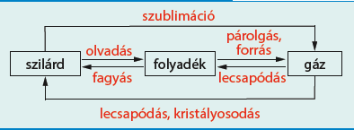
Hf: TK: 24-26 oldal.
Mf:23/1 (nem kell kisérletezni!)
24/2, Szorgalmi: 3.
Házi dolgozat PPt : Hőmérséklet mérés (ki, mikor, mivel)

